Slide 1
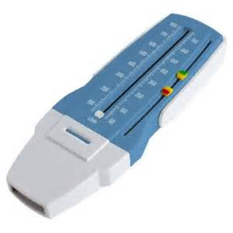
Vitale functies
Longen

Slide 2
Protocollen horende bij de Longen
Het meten van de ademhaling van de patiënt
Peakflow bij een patiënt afnemen
Spirometrie bij een patiënt afnemen

Slide 3
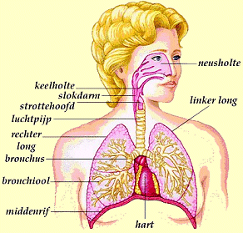

Slide 4
Het meten van de ademhaling
Doel:
Het verkrijgen van informatie over de longfunctie door middel van het meten van de:
ademhalingsfrequentie
afwijkingen in de regelmaat van ademhalen

Slide 5
Ademhalingfrequentie
Normale ademhalingsfrequentie bij volwassenen is 12 - 18 ademhalingen per minuut
Leeftijd in jaren | Ademhalingen per minuut
< 1 jaar 1-2 jaar 2-5 jaar 5-12 jaar >12 jaar | 30-40 25-35 25-30 20-25 15-20

Slide 6
Behalve de frequentie kunnen er ook andere aspecten aan de ademhaling gemeten worden, zoals diepte, geluid (rochelen, piepen enz.), adembeweging (neusvleugelen, sterkte borst- en buikbewegingen enz), regelmaat, onaangename geur

Slide 7
Afwijkende ademhalingstypen
ademhaling volgens Cheyne-Stokes (onregelmatige, schoksgewijze ademhalingen met langere periodes van apnoe, ademvolume daalt)
Biot (regelmatig stijgen en dalen in frequentie van de ademhaling met tussenperiodes van apnoe)
ademhaling volgens Kussmaul (zeer diepe, regelmatige ademhaling)
Notes:
Biot en Cheyne–Stokes bij stervende op te merken, Kussmaul bij patiënten in een diabetisch coma

Slide 8
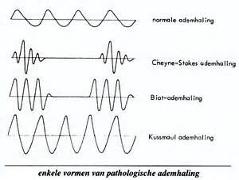
Pathologische ademhaling

Slide 9
Benodigdheden
Een polsteller, horloge met secondewijzer of een stopwatch
Pen en papier

Slide 10
Werkwijze
Laat de cliënt rustig zitten of liggen
Pak de pols van de cliënt en vertel NIET dat de ademhaling wordt geteld
Observeer ondertussen de ademhaling
één ademhaling bestaat uit inademing, uitademing en rust
Tel de inademingen
Tel 30 of 60 seconden (bij 30 seconden de uitslag 2 x doen) en noteer de uitslag
Tel bij onregelmatige ademhaling altijd 60 seconden en noteer ook dat de ademhaling onregelmatig is.

Slide 11
Apneu: adem stilstanden
Dyspneu: ademnood, kortademigheid, benauwdheid
letterlijk: bemoeilijkte (=dys-) ademhaling (=pnoe)
waardoor een zuurstoftekort ontstaat.
Mogelijke verschijnselen:
Benauwdheid, vooral bij inspanning, maar ook mogelijk tijdens rust
Moeizame ademhaling
Druk op de borst
Blauwverkleuring van huid en slijmvliezen
Snel vermoeid na inspanning

Slide 12
hyperventilatie
Filmpje met uitleg over hyperventilatie
http://www.hyperventilatie.org/site/wat-is-hyperventilatie/23
Hyperventilatie betekent letterlijk teveel (hyper) ademen (ventilatie)
Men ademt sneller dan normaal.

Slide 13
Verschijnselen van hyperventilatie
Benauwdheid of beklemming op de borst (neiging tot) zuchten of hijgen.
Niet goed door kunnen ademen.
Duizeligheid of licht gevoel in het hoofd.
Neiging om flauw te vallen.
Flauwvallen.
Tintelingen of een doof gevoel in handen, voeten of lippen.
Hartkloppingen.
Pijn op de borst of steken in de borst, onwel worden.
Wit wegtrekken.
Transpireren.
Moeheid of krachteloosheid.
Beven.
Hoofdpijn.
Droge mond, misselijkheid, buikpijn.
Wazig zien of vlekken voor de ogen.
Oorsuizing.
Onrustig gevoel of nervositeit.
Angst of paniek.

Slide 14
Een hyperventilatieaanval - hoewel medisch gesproken volkomen onschuldig - is meestal een verschrikkelijke, angstaanjagende ervaring. Wie dit overkomt is vaak bang om dood te gaan of bang om gek te worden en raakt in paniek.

Slide 15
Vroeger:
CARA: Chronische Aspecifieke Respiratoire Aandoeningen
Nu:
Astma: kortademigheid: Het is een reactie van de luchtwegen op bepaalde prikkels
COPD: Chronic Obstructive Pulmonary Disease
Chronische obstructieve longziekten
→chronische bronchitis
→longemfyseem

Slide 16
Allergische prikkels:
Stuifmeelkorrels (pollen)
Uitwerpselen van huisstofmijt
Schimmelsporen
Dierlijke huidschilfers
Niet – allergische prikkels:
Prikkelende gassen (tabaksrook, luchtverontreiniging)
Plotselinge temperatuurveranderingen
Bepaalde medicijnen (bètablokkers, aspirines en bv. ibuprofen en diclofenac)

Slide 17
Film astma/COPD
https://www.longfonds.nl/over-longen/werking-van-de-longen/gezonde-longen
https://www.longfonds.nl/over-longen/longziekten-overzicht/astma
https://www.longfonds.nl/over-longen/copd/over-copd/wat-is-copd

Slide 18
Wat is Peak Flow (“topstroom”) meter ?
Meet de kracht en/of snelheid van je uitademing
Peakflow waarden: astma in te delen in verschillende zwaartegraden.
Doel peak flow meetingen:
Een stabiele piekflow bereiken.
Vaststellen van de toestand van je longen en tijdig maatregelen nemen of medicijnen aanpassen.

Slide 19
Astma | COPD
Vooral onder de 40 jaar Klachtenvrije periodes (benauwdheid, piepende ademhaling, hoesten en opgeven van (taai) slijm) Soms klachten bij inspanning Benauwdheid in de regel goed op te heffen met medicijnen Atopische constitutie (=erfelijke aanleg) Geen of weinig longbeschadiging | Vooral boven de 40 jaar Altijd klachten (dagelijks hoesten en veel slijm opgeven, kortademigheid) Altijd benauwd bij inspanning Benauwdheid vaak moeilijk op te heffen; soms zuurstof nodig Roken voornaamste oorzaak Door beschadiging geen rek meer in de longen

Slide 20
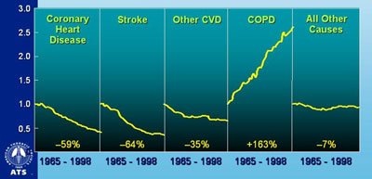
Op wereldvlak is COPD momenteel de 12de doodsoorzaak, in de Westerse landen kan dit zelfs oorzaak nummer 3 zijn. Men verwacht echter dat tegen 2020 COPD wereldwijd op nummer 2 zal staan.

Slide 21
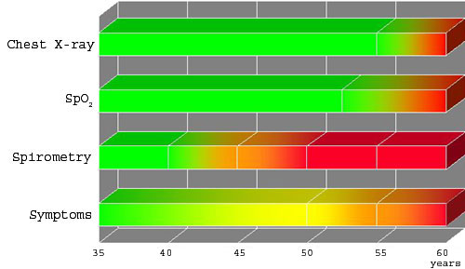

Slide 22
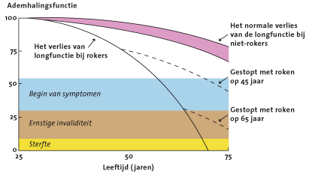

Slide 23
Diagnostiek
Anamnese:
de klachten
uitlokkende factoren
familie anamnese
allergie
roken
Lichamelijk onderzoek
Piekstroommeting (astma)
Longfunctieonderzoek/spirometrie (COPD)
of bij bepaalde keuringen; o.a. brandweer, duikers
Allergietest (astma)

Slide 24
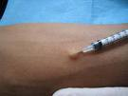
Allergietest (astma?)
Doel:
Vaststellen op welke stof(fen) de patiënt allergisch
reageert
Gerichte anamnese
Lichamelijk onderzoek
Bloedonderzoek: phadiatop/RAST test
Verwijzing allergoloog: allergietest om specifieke allergeen op te sporen
Diverse onderzoeken:
1: Krasjestest
2: Pleister/plakproef
3: Intracutaan

Slide 25
Onderzoek 1: Krasjestest
Met andere naald inkrassen of intracutaan: vloeistof met allergeen wordt direct in de huid gespoten
Beide testen 12 allergenen getest
Na 20 min. allergische reactie aflezen a.d.h.v. omvang bultje
Bloed nader onderzocht op antistoffen tegen bepaald allergeen>nog meer zekerheid aangetoond

Slide 26
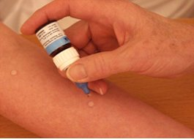
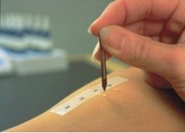
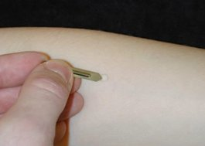
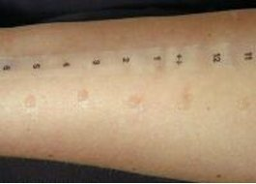

Slide 27
Onderzoek 2: Pleister/plakproef
Bij huidklachten
Aantonen van allergieën, voor stoffen waarmee de huid in contact komt (bv. cosmetica, metaal)
Allergeen vermengd met vaseline of crème
26 stoffen getest
Afgedekt met pleister
24/48/72 uur beroordeelt
Positieve test aangetoond: bij verharde rode plek

Slide 28
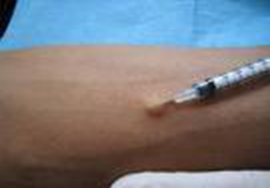
Intracutaan

Slide 29
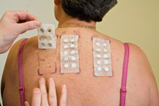

Slide 30
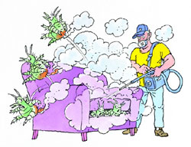
Behandeling:
Niet medicamenteuze adviezen:
Stoppen met roken
Stimuleren van lichaamsbeweging (conditie verbeteren)
Bij huisstofmijtallergie—saneren

Slide 31
Medicamenteuze adviezen
Luchtwegverwijders
kortwerkend
langwerkend
Preventief werkende middelen
luchtwegbeschermers
ontstekingsremmers/corticosteroïden

Slide 32
Astma en COPD zijn belangrijke indicaties voor een griepprik.
Bij exacerbaties (=oplevingen) van astma of COPD is soms een stootkuur prednison noodzakelijk.

Slide 33
Piekstroommeting
Maximale stroomsnelheid van de uitademinglucht gemeten
l/min
Stellen diagnose astma, beloop en behandeling
Normaalwaarde afhankelijk van leeftijd, lengte en gewicht
3 maal staande blazen
De hoogste van de 3 waarden telt
Kort en krachtig uit ademen (produceren van een flinke luchtstoot)
Piekstroomdagboek (in welke situaties verergert de astma, werken de medicijnen voldoende?)
Als de luchtwegen vernauwd zijn, zoals bij astma, is de piekstroom verlaagd, omdat er als het ware niet zo snel kan worden uitgeademd.

Slide 34
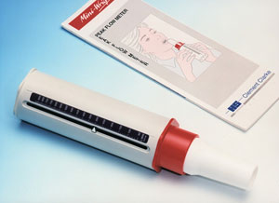
Mini Wright

Slide 35
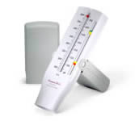
Personal best

Slide 36
Spirometrie
Geeft informatie over de longinhoud/vitale longcapaciteit
ccm
COPD (afwijking zit in de kleinere luchtwegen, longblaasjes)
1 maal staande blazen
Laat patiënt uitblazen en spoor patiënt aan om door te gaan met uitblazen tot hij echt niet verder kan
Werkwijze afhankelijk van het apparaat, gebruiksaanwijzing en vaak aanvullende scholing nodig
Bij uitgebreidere apparaten verschillende waarden te meten; FEV1-FVC-PEF-ratio FEV1/FVC en VC

Slide 37
GOLD classificatie voor COPD
Stadia
Karakteristieken
0: risico patiënt
Normale Spirometrie Chronische Symptomen (hoesten, sputum productie)
1: Mild COPD
FEV1/FVC < 70% FEV1 > of gelijk aan 80% voorspelde waarden Met of Zonder Chronische Symptomen (hoesten, sputum productie)
2: Matig COPD
FEV1/FVC < 70% FEV1 tussen 50% en 80% voorspelde waarden Met of Zonder Chronische Symptomen (hoesten, sputum productie)
3: Ernstig COPD
FEV1/FVC < 70% FEV1 tussen 30% en 50% voorspelde waarden Met of Zonder Chronische Symptomen (hoesten, sputum productie)
4: Zeer ernstig COPD
FEV1/FVC < 70% FEV1 < 30% voorspelde waarden of FEV1 < 50% voorspeld en chronisch longfalen

Slide 38
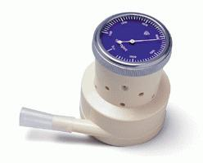

Slide 39
